Slide 1
Projeto Escapadinhas (Fase 1)
Plataforma Web de Planeamento de Férias
UC: Tecnologias para a Web e Ambientes Móveis
Autores: Miguel Pauzinho (27131) & Francisco Soudo (14060)
Notes:
O que dizer: Apresenta o título do projeto, "Escapadinhas" , e explica que se trata de uma plataforma web de planeamento de férias desenvolvida para a UC de Tecnologias para a Web e Ambientes Móveis. Identifica-te a ti e ao teu colega (Miguel e Francisco).

Slide 2
Introdução e Objetivo
O Problema: Planeamento de férias disperso por várias plataformas.
A Solução: 'Escapadinhas' centraliza itinerários, alojamentos e meteorologia.
Tecnologias: HTML, CSS, JavaScript (Front-end), Open-Meteo, JSON Server.
Notes:
O que dizer: Explica que o objetivo principal é criar uma plataforma que centralize o planeamento de viagens , eliminando a necessidade de usar várias apps separadas (clima, notas, reservas).

Slide 3
Análise do Sistema: Perfis de Utilizador
Não Autenticado: Acesso limitado, com possibilidade de consultar apenas a metrologia.
Planeador (U1): Registo funcional com vista a criar itinerários e verificar clima.
Gestor de Propriedades (U2): Utilizador direcionado à publicação e gestão de imóveis.
Notes:
O que dizer: Define os três tipos de utilizadores: o Não Autenticado (apenas consulta metrologia) , o Planeador (cria itinerários) e o Gestor de Propriedades (gere imóveis).

Slide 4
Análise do Sistema: Tarefas Principais
T1: Consulta meteorológica num ambiente rápido via Open-Meteo.
T2: Gestão de imóveis (operações de CRUD) efetuada pelo Gestor.
T3: Criação pró-ativa de Planos de Férias e associação à conta.
T4: Edição dinâmica e remoção dos Planos de Férias planeados.
Notes:
O que dizer: Menciona que o foco está nas quatro tarefas críticas: consultar meteorologia (T1) , gerir imóveis (T2) , guardar planos (T3) e editar/eliminar planos (T4).

Slide 5
Design e Prototipagem
Estratégia Visual: Consistência UI/UX baseada em grandes referências.
Evolução das Versões:
Storyboard: Esboços à mão de baixa fidelidade do caminho base.
Wireframes: Interfaces modulares construídas na plataforma Figma.
Protótipo Interativo: Código gerado em HTML para testes interativos de usabilidade.
Notes:
O que dizer: Descreve o processo de evolução do design : desde os esboços à mão (storyboard) , passando pelos wireframes modulares no Figma , até ao código HTML interativo para testes

Slide 6
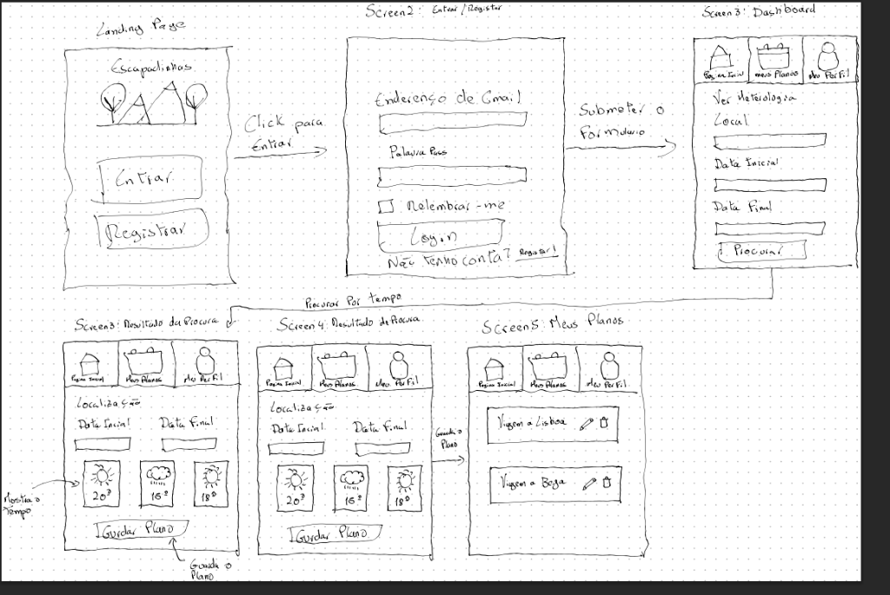
Storyboard
Notes:
O que dizer: Mostra os desenhos de baixa fidelidade. Explica o caminho base que o utilizador percorre desde a Landing Page até ao dashboard e à vista de "Meus Planos".

Slide 7
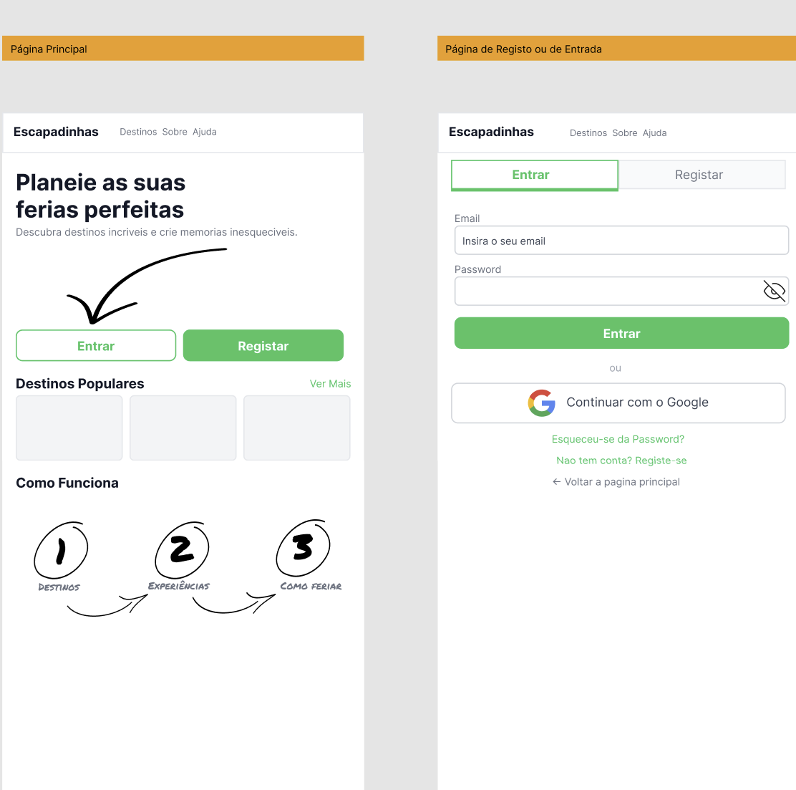
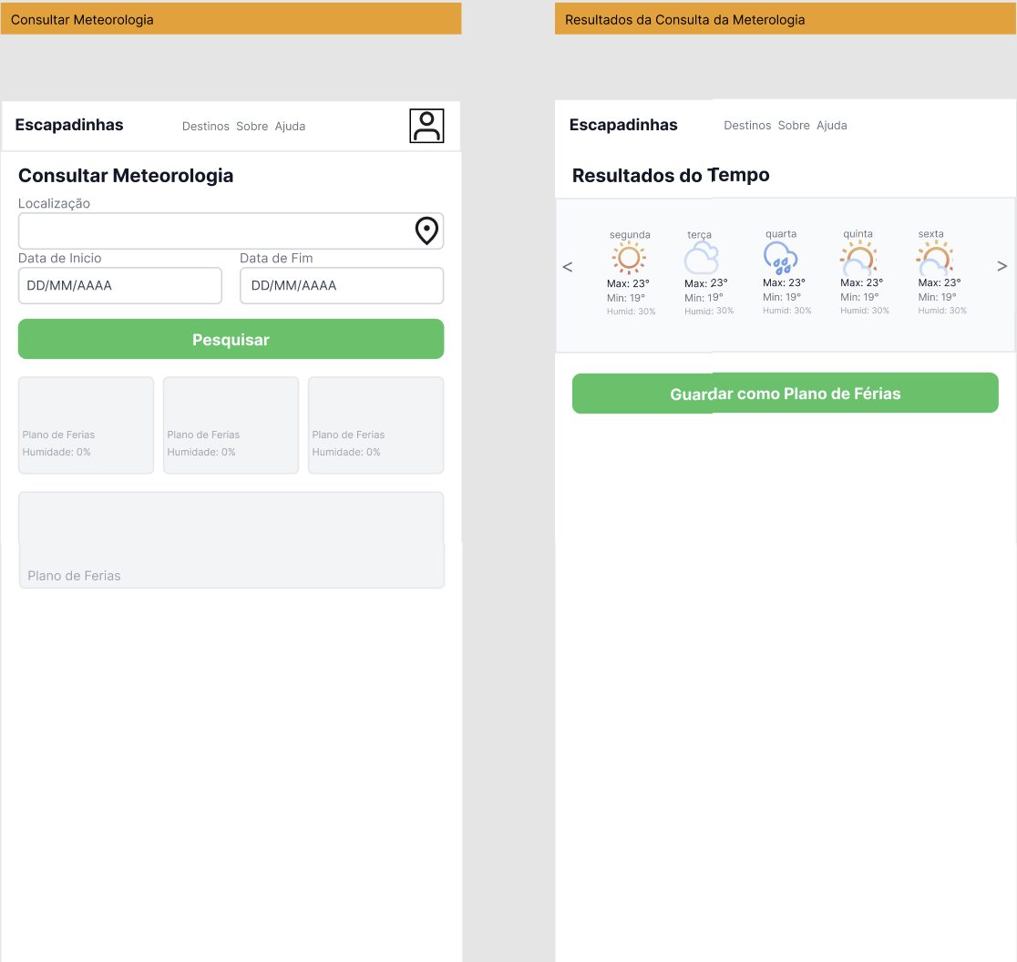
Wireframes
Todo o WireFrame
Notes:
Apresenta as interfaces de média fidelidade. Destaca a consistência visual e o uso de padrões familiares , como o formulário de login e os botões de ação destacados.

Slide 8
Avaliação de Usabilidade
Protocolo: Processo 'Think Aloud' para observação de dúvidas e do sucesso.
Amostra: 5 utilizadores (representativos dos 2 perfis da plataforma).
Métricas Extraídas: Tempos por tarefa e a taxa de sucesso ou insucesso global nas ações.
Exemplo
Notes:
Partilha os resultados dos testes com 5 participantes. Destaca a taxa de sucesso de 100% e a excelente pontuação média de 91,0 na escala SUS.

Slide 9
Resultados da Avaliação
Desempenho Impecável:
Taxa de Sucesso: 100% de término em todas as tarefas solicitadas.
Erros: Apenas 2 percalços e 4 pedidos de ajuda em 5 sessões (Excelente).
Pontuação Oficial SUS Score:
Nota apurada: 91.0 Pontos de classificação.
Grau Final: 'Excelente (Grau A)' na Escala System Usability Scale.
Notes:
Partilha os resultados dos testes com 5 participantes. Destaca a taxa de sucesso de 100% e a excelente pontuação média de 91,0 na escala SUS.

Slide 10
Melhorias Identificadas (Redesenho)
O Obstáculo da Tarefa T5:
Ambiguidade visual perante os 2 botões existentes para adicionar alojamentos.
Solução de Redesenho:
Remoção progressiva dos botões duplicados resultantes em ambiguidade.
Adoção de apenas uma única chamada 'Adicionar Imóvel' em destaque na listagem.
Notes:
Sê honesto sobre o que falhou: a tarefa T5 (adicionar imóvel) gerou confusão devido a dois botões duplicados. A solução será manter apenas um botão "Adicionar Imóvel" em destaque.

Slide 11
O Papel da IA Generativa
Apoio Restrito:
O Claude encarregou-se exclusivamente de passar visualmente os layouts do Figma para HTML interativo e navegável.
Autonomia Fundamental:
Todo o design UI/UX, criação de lógicas, análise dos testes e tomada de decisões não teve qualquer interferência de Inteligência Artificial.
Notes:
Explica que usaram o Claude exclusivamente para transformar o design do Figma em HTML interativo para os testes. Reforça que a lógica, o design e a análise foram 100% vossa

Slide 12
Conclusão e Próximos Passos
Conclusão da Fase 1:
Enorme solidez e aprovação final comprovada por testes exaustivos ao projeto inicial.
Tarefas da Fase 2:
Fase de implementação final das diretrizes do protótipo em código.
Acoplamento lógico com JavaScript puro, integrando a Open-Meteo API e simulação com JSON Server.
Notes:
Resume a solidez do projeto na Fase 1. Para a Fase 2, o foco será a implementação real com JavaScript, a integração da API Open-Meteo e o uso de JSON Server.

